Slide 1
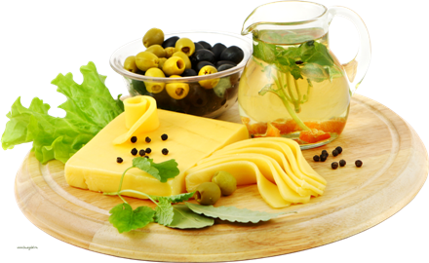
Кушать подано!
Кулинарные пристрастия гениев
Интерактивная викторина для 7-11 классов
Автор:
Ольга Михайловна Степанова
учитель английского языка
МБОУ «Цивильская СОШ №1
имени Героя Советского Союза М.В. Силантьева»
города Цивильск Чувашской Республики
2016

Slide 2
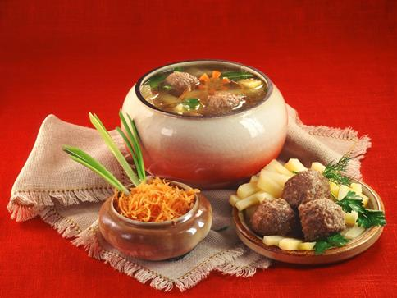
Ученые безуспешно пытаются разгадать причину гениальности. Она зависит от набора генов, полученных от родителей, от талантливых педагогов, которые окружают ребенка в детстве, а, может, от пищи?
Итак, рассмотрим
гастрономические пристрастия великих.

Slide 3
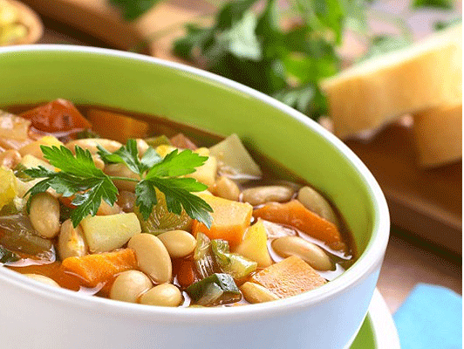
Его изобретения родились еще в эпоху возрождения, но актуальны до сих пор, не мог жить без супа Минестроне. Он приготовлен сплошь из овощей, которые подвергались минимальной термической обработке, следовательно, все дары природы сохранили полезные свойства. К тому же, цукини, томаты, морковь и сельдерей стимулируют работу мозга и память.
Леонардо да Винчи

Slide 4
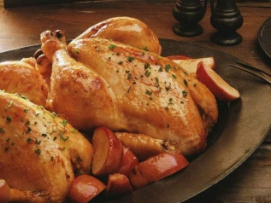
Достоевский
Он очень любил орехи. Продумывая характер какого-нибудь персонажа из своей книги, он мог съесть не один десяток грецких или фисташек.
Блюдо, которое очень часто было на столе писателя, - курица, а запивал он ее теплым молоком, именно такая температура была предпочтительна для великого классика.

Slide 5
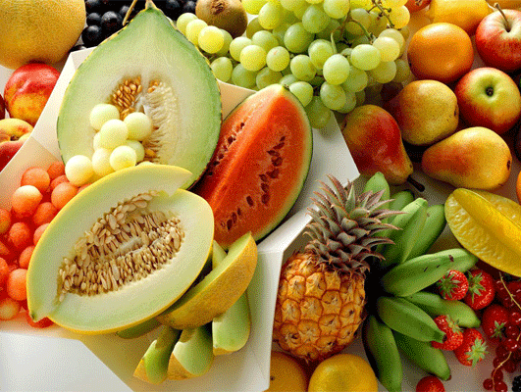
Он был первым вегетарианцем русской литературы. Фрукты, овощи и мед помогли написать великий роман “Война и мир”. Но его самым любимым лакомством был огурец. Писатель ел их в огромных количествах.
Лев Толстой

Slide 6
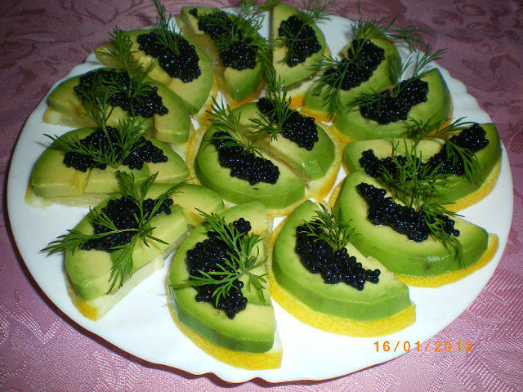
Великим любителем огурцов был этот воевода. Даже в далеких походах императора сопровождала повозка с зелеными и хрустящими огурцами. Он даже обещал награду тому, кто придумает способ сохранить этот овощ свежим максимально долго.
Наполеон

Slide 7
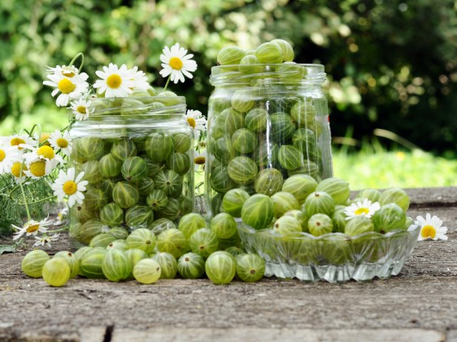
Этот писатель-поэт с растрепанными кудрями и грустным блеском в глазах тоже был не против вкусно откушать. Оладьи, картошка, гречка, моченые яблоки, фрукты и варенье, особенно из крыжовника. Просто, вкусно и в то же время изысканно.
Пушкин

Slide 8
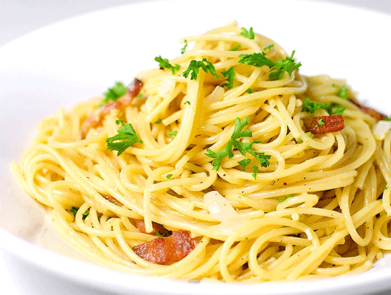
Он был настоящим кулинарным эстетом. Он очень любил макароны (слово “паста” в те времена не употребляли). Варил он их сам, добавлял масло, сыр, перчил и медленно смаковал блюдо.
Гоголь

Slide 9
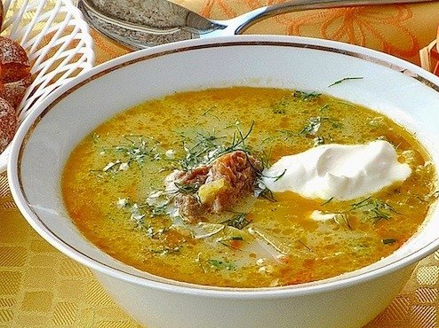
Этот ученый отдавал предпочтения традиционным блюдам севера.
Будучи истинным помором, он не мог обойтись без соленой трески, наваги и семги. Еще он любил каши и кислые щи.
Однажды он угостил щами императрицу Екатерину II, которая нечаянно нагрянула в гости. Она осталась довольна и съела все подчистую.
Ломоносов

Slide 10
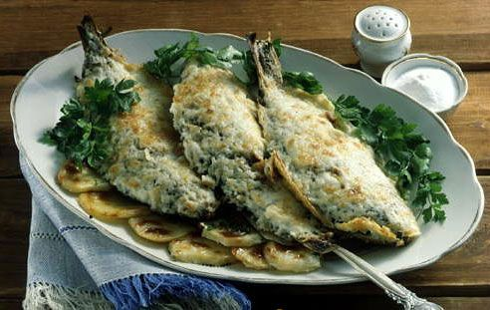
Этот самый изобретательный в придумывании псевдонимов писатель любил карасей, жаренных в сметане. Свое любимое блюдо он даже упомянул в рассказе Сирена.
Чехов

Slide 11
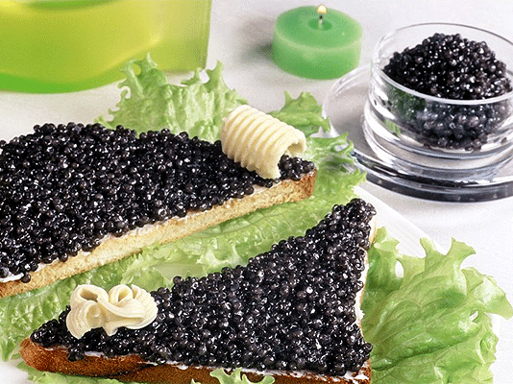
Сальвадор Дали
Этот художник был оригинален во всем и, конечно же, в еде.
«Я ем только то, что держит форму. Всё прочее мой разум отвергает», – заявил он однажды.
На завтрак он предпочитал морских ежей с хлебом и сливочным маслом. На обед ел чесночный суп, а русская жена Гала пристрастила его к черной икре, от которой эксцентрик был без ума.

Slide 12
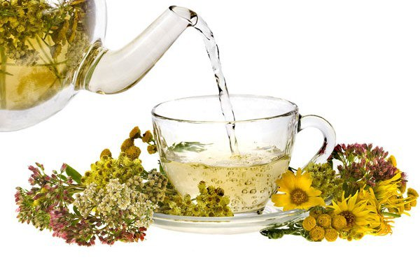
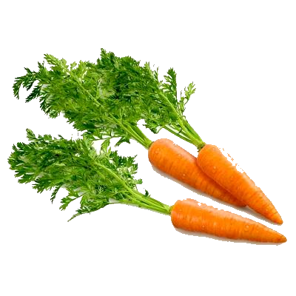
Стив Джобс
Этот американский предприниматель, получивший широкое признание в качестве пионера эры IT-технологий, современный гений был жестким веганом, и любил он не яблоки, как можно было подумать, а морковь, а чай предпочитал заваривать из душистых трав, которые росли в его саду.

Slide 13
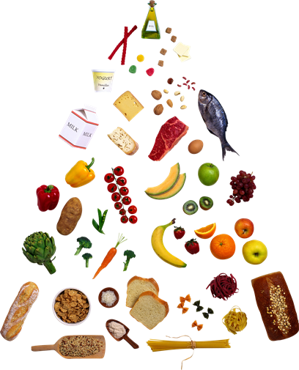
Самый
простой
совет
от гениев
Недостаточно разнообразно питаться и есть много овощей и фруктов. В рационе обязательно должны быть печень, мясо и яйца, а также продукты, которые содержат фолиевую кислоту – зеленые листовые овощи, морковь, бобовые, отруби, злаки, дрожжи, апельсины, и те, в которых в избытке цинк и железо: гречка, орехи, сыр, молоко и рыбу. Особенно врачи настаивают на полезности рыбы. Давно подмечено: дети, мамы которых во время беременности часто ели рыбу и морепродукты, вырастают более коммуникабельными. Также матерям, которые мечтают о ребенке-гении, нужно непременно есть шпинат, клюкву и капусту

Slide 14
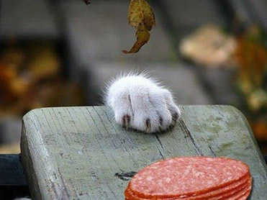
Спасибо
за участие
в викторине!

Slide 15
Источник
Источник
http://eva.ru/recipes/channel/33/news16799.htm
Изображения в блоге взяты на сайте fotki.yandex.ru

